Slide 1
第06章：Eclipse与异常处理

Slide 2
课程大纲
1、Eclipse开发环境使用入门
2、异常处理
3、自定义异常
4、受检与非受检异常
5、Eclipse之debug技术

Slide 3


Slide 4

1、Eclipse开发环境使用入门
1、下载安装
http://www.eclipse.org/downloads/eclipse-packages/
2、基本配置：字体、背景色、代码风格
3、透视图
4、绑定JDK 源码
5、快捷键

Slide 5
2、异常处理
什么是异常
异常是阻止当前方法或作用域继续执行的问题，在程序中导致程序中断运行的一些指令。
java中的异常是怎样滴涅？

Slide 6
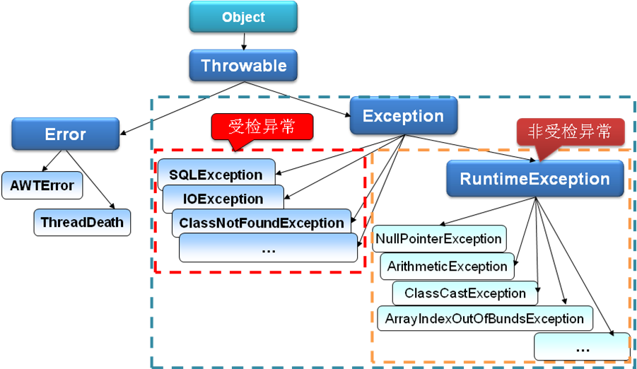
2、异常处理
1、什么是异常：

Slide 7
2、异常处理
2、try与catch关键字
在程序中出现异常，就必须进行处理，处理格式如下：
try(….) { //JDK1.7以后直接释放资源
// 有可能发生异常的代码段
}catch(异常类型 对象){
// 异常的处理操作
}catch(异常类型 对象){
// 异常的处理操作
} ...
finally{
// 异常的统一出口
}

Slide 8
2、异常处理
3、异常处理过程分析：
（1）、一旦产生异常，则系统会自动产生一个异常类的实例化对象。
（2）、此时如果存在了try语句，则会自动找到匹配的catch语句执行，如果没有异常处理，则程序将退出，并由系统报告错误。
（3）、所有的catch根据方法的参数匹配异常类的实例化对象，如果匹配成功，则表示由此catch进行处理。

Slide 9
2、异常处理
4、finally关键字：
在进行异常的处理之后，在异常的处理格式中还有一个finally语句，那么此语句将作为异常的统一出口，不管是否产生了异常，最终都要执行此段代码。

Slide 10
2、异常处理
5、throw与throws关键字：
throws关键字主要在方法的声明上使用，表示方法中不处理异常，而交给调用处处理。实际上对于Java程序来讲，如果没有加入任何的异常处理，默认由JVM进行异常的处理操作。
throw关键字表示在程序中手动抛出一个异常，因为从异常处理机制来看，所有的异常一旦产生之后，实际上抛出的就是一个异常类的实例化对象，那么此对象也可以由throw直接抛出。

Slide 11
2、异常处理
异常处理的语法规则： 第一、try语句不能单独存在，可以和catch、finally组成 try...catch...finally、try...catch、try...finally三种结构，catch语句可以有一个或多个，finally语句最多一个，try、catch、finally这三个关键字均不能单独使用。 第二、try、catch、finally三个代码块中变量的作用域分别独立而不能相互访问。 第三、多个catch块时候，Java虚拟机会匹配其中一个异常类或其子类，就执行这个catch块，而不会再执行别的catch块。

Slide 12
3、自定义异常
在Java中，已经提供了很多的异常类的定义，但是我们在实际项目开发中，可能需要使用一些自己的异常类，那么可以通过继承Exception类或已有的异常类的方式完成一个自定义异常类的操作。
ClassNotFoundException
DataFormatException
RuntimeException
ArithmeticException
IndexOutOfBoundsException
NullPointerException
ClassCastException
……

Slide 13
4、受检与非受检异常
受检异常：Exception
定义方法时必须声明所有可能会抛出的exception； 在调用这个方法时，必须捕获它的checked exception，不然就得把它的exception传递下去；exception是从java.lang.Exception类衍生出来的。例如：IOException，SQLException就属于Exception
非受检异常：RuntimeException
在定义方法时不需要声明会抛出runtime exception； 在调用这个方法时不需要捕获这个runtime exception； runtime exception是从java.lang.RuntimeException或java.lang.Error类衍生出来的。 例如：NullPointException，IndexOutOfBoundsException就属于runtime exception

Slide 14
4、受检与非受检异常
assert关键字，表示断言
当程序执行到某个固定位置的时候，程序中的某个变量的取值肯定是预期的结果，那么这种操作可以使用断言完成。
断言的操作语法：
assert 表达式 ;

Slide 15
5、Eclipse之debug技术
debug：调试是程序员编码过程中找逻辑错误的一个很重要的手段
断点：遇到断点，暂挂，等候命令
debug as —> Java Application
快捷键
F5：单步跳入。进入本行代码中执行
F6：单步跳过。执行本行代码，跳到下一行
F7：单步返回。跳出方法
F8：继续。执行到下一个断点，
如果没有断点了，就执行到结束
Ctrl+R：执行到光标所在的这一行

Slide 16
总结
1、Eclipse开发环境使用入门
2、异常处理
3、自定义异常
4、受检与非受检异常
5、Eclipse之debug技术

